Slide 1





CHỦ ĐỀ: KHAI THÁC THÔNG TIN TRÊN INTERNET
BÀI THỰC HÀNH SỐ 2
TÌM KIẾM THÔNG TIN TRÊN INTERNET

Slide 2


Slide 3




MỘT SỐ TRÌNH DUYỆT WEB THÔNG DỤNG
Trình duyệt Firefox
Trình duyệt Google Chrome
Trình duyệt Microsoft Edge
Trình duyệt Safari

Slide 4




MỘT SỐ MÁY
TÌM KIẾM TRÊN
THẾ GIỚI
Yahoo!
Google
Bing
Duckduckgo

Slide 5
NỘI DUNG BÀI THỰC HÀNH
Tìm kiếm thông tin trên Web
Tìm hiểu cách sử dụng từ khóa để tìm kiếm thông tin
Tìm kiếm hình ảnh, video
Tìm video thông qua trang youtube

Slide 6


TÌM KIẾM THÔNG TIN ĐƠN GIẢN TRÊN WEB
KHỞI ĐỘNG
1. Khởi động trình duyệt Web

Slide 7
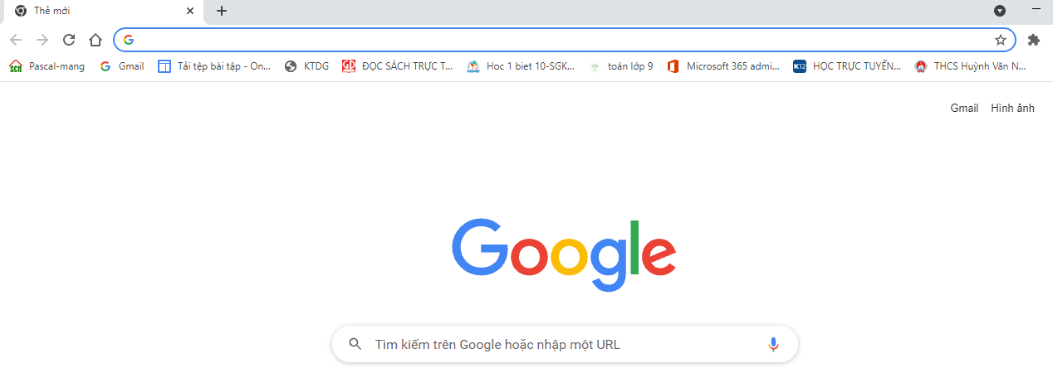
TÌM KIẾM THÔNG TIN ĐƠN GIẢN TRÊN WEB
Nhập địa chỉ www.goolgle.com.vn vào ô địa chỉ và nhấn Enter
Ô địa chỉ
www.Google.com.vn

Slide 8
TÌM KIẾM THÔNG TIN ĐƠN GIẢN TRÊN WEB
2. Gõ từ khóa vào ô tìm kiếm và nhấn Enter.
Hoặc có thể sử dụng tìm kiếm bằng giọng nói
Ô tìm kiếm

Slide 9
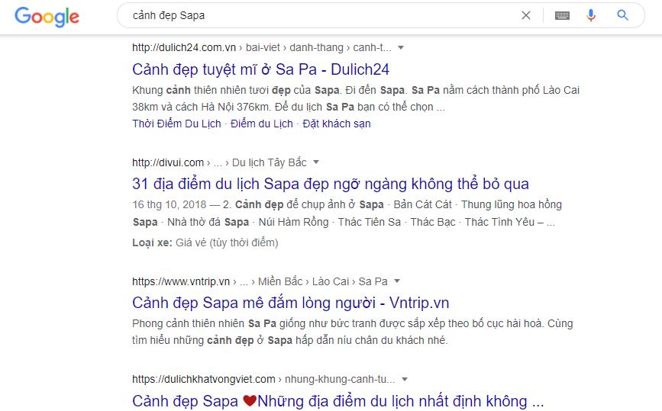
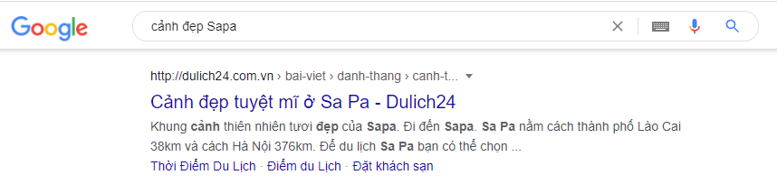
TÌM KIẾM THÔNG TIN ĐƠN GIẢN TRÊN WEB
3: Danh sách kết quả hiển thị các thông tin có dạng như sau:
① Tiêu đề của trang web
② Đoạn văn bản trên trang web chứa từ khoá.
③ Địa chỉ trang web.
③ Địa chỉ trang web.
① Tiêu đề của trang web
② Đoạn văn bản trên trang web chứa từ khoá.

Slide 10
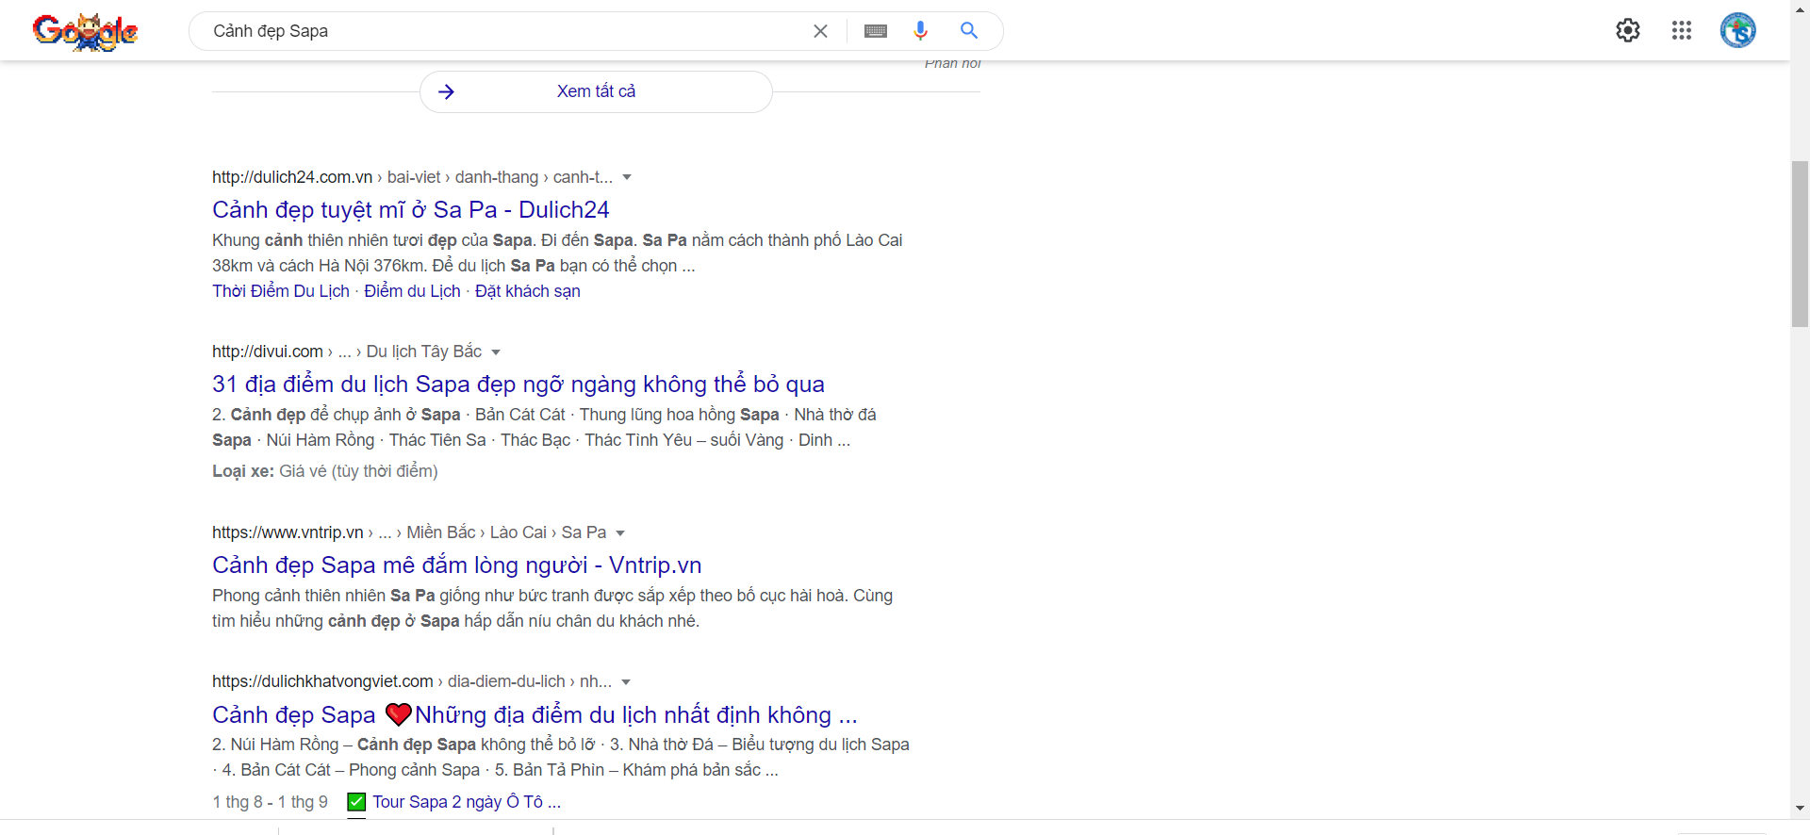

TÌM KIẾM THÔNG TIN ĐƠN GIẢN TRÊN WEB
4. Nháy chuột vào chỉ số trang tương ứng ở cuối trang web để chuyển sang trang khác
5.Nháy chuột trên một kết quả để chuyển tới trang web tương ứng.
f
f
Nháy chuột vào chỉ số trang

Slide 11





Tìm hiểu cách sử dụng từ khóa để tìm kiếm thông tin
TÌM KIẾM THÔNG TIN ĐƠN GIẢN TRÊN WEB
3: Danh sách kết quả hiển thị các thông tin:
① Tiêu đề của trang web
② Đoạn văn bản trên trang web chứa từ khoá.
③ Địa chỉ trang web.
1.Khởi động trình duyệt Web
Nhập địa chỉ www.goolgle.com.vn vào ô địa chỉ và nhấn Enter
2. Gõ từ khóa vào ô tìm kiếm và nhấn Enter.
Hoặc có thể sử dụng tìm kiếm bằng giọng nói
4. Nháy chuột vào chỉ số trang tương ứng ở cuối trang web để chuyển sang trang khác
5.Nháy chuột trên một kết quả để chuyển tới trang web tương ứng.

Slide 12


Tìm hiểu cách sử dụng từ khóa để tìm kiếm thông tin
Kết quả Google sẽ hiển thị tất cả các trang Web có chứa các từ thuộc từ khóa
Tìm kiếm từ khóa
VD: Cảnh đẹp Sapa

Slide 13
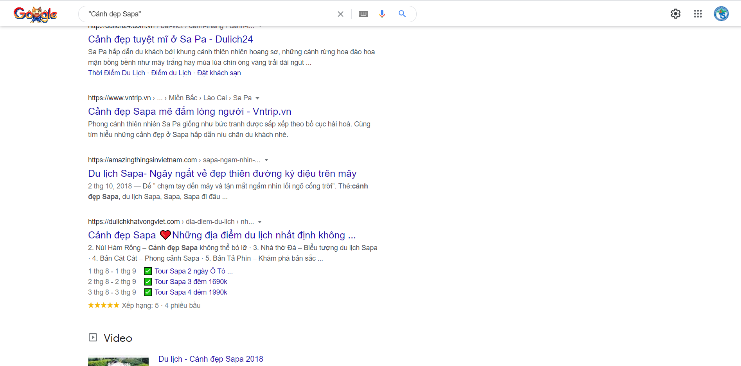

Tìm hiểu cách sử dụng từ khóa để tìm kiếm thông tin
Kết quả Google sẽ hiển thị tất cả các trang Web có chứa các từ khóa cụ thể “ Cảnh đẹp Sapa”
Tìm kiếm từ khóa kết hợp với dấu “”
VD: “Cảnh đẹp Sapa”

Slide 14
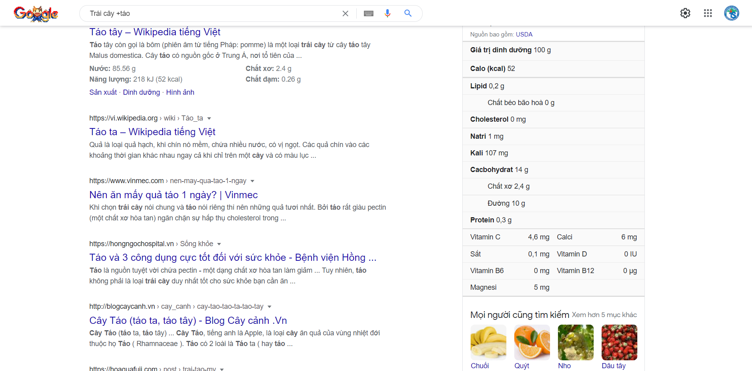
Tìm hiểu cách sử dụng từ khóa để tìm kiếm thông tin
Tìm hiểu cách sử dụng từ khóa để tìm kiếm thông tin
Kết quả Google sẽ hiển thị tất cả các trang Web có chứa thông tin liên quan đến Táo
Tìm kiếm từ khóa kết hợp với dấu “ +”
Ví dụ:
Trái cây +táo

Slide 15
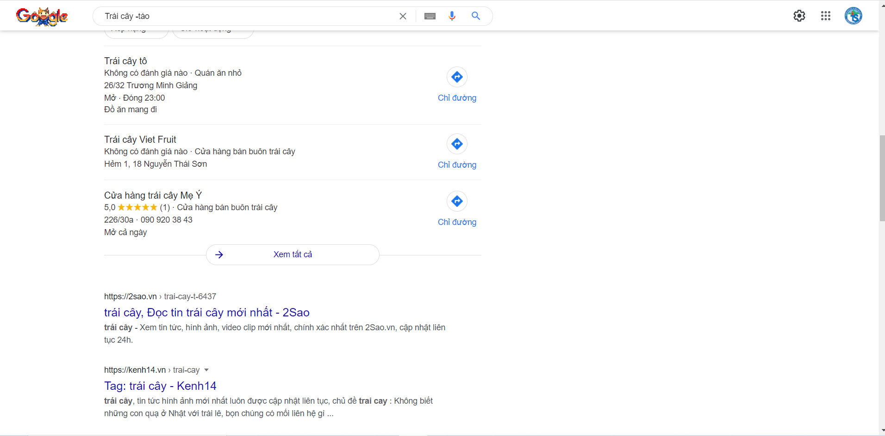
Tìm hiểu cách sử dụng từ khóa để tìm kiếm thông tin
Tìm hiểu cách sử dụng từ khóa để tìm kiếm thông tin
Kết quả Google sẽ hiển thị tất cả các trang Web có chứa thông tin liên quan đến trái cây trừ Táo
Tìm kiếm từ khóa kết hợp với dấu “ - ”
Ví dụ:
Trái cây -táo

Slide 16

Tìm hiểu cách sử dụng từ khóa để tìm kiếm thông tin
Tìm hiểu cách sử dụng từ khóa để tìm kiếm thông tin
Khi thực hiện tìm kiếm từ khóa với dấu +
Ví dụ: Trái cây +Táo ta thấy tất cả kết quả tìm kiếm là nội dung liên quan đến trái táo
Khi thực hiện tìm kiếm từ khóa với dấu -
Ví dụ: Trái cây
-Táo ta thấy tất cả kết quả tìm kiếm là trái cây trừ Táo
Khi thực hiện tìm kiếm từ khóa Cảnh đẹp Sapa với dấu “ ” ta thấy kết quả tìm kiếm cụ thể hơn.
Một số toán tử tìm kiếm khác : ~,*, and, or,...

Slide 17

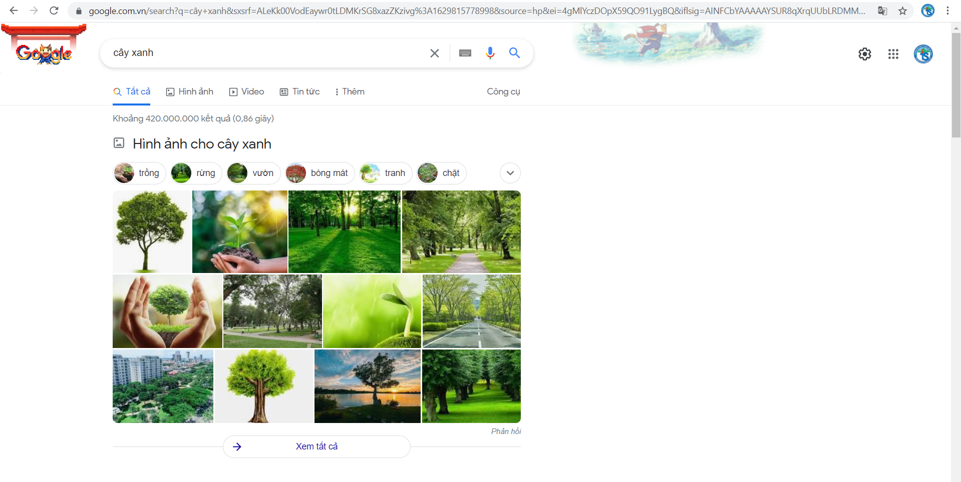
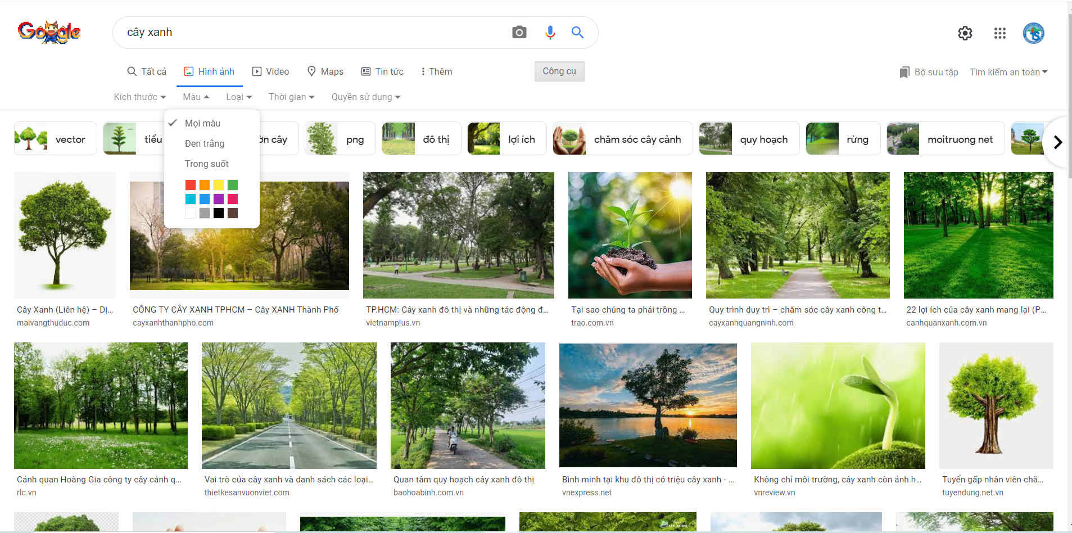
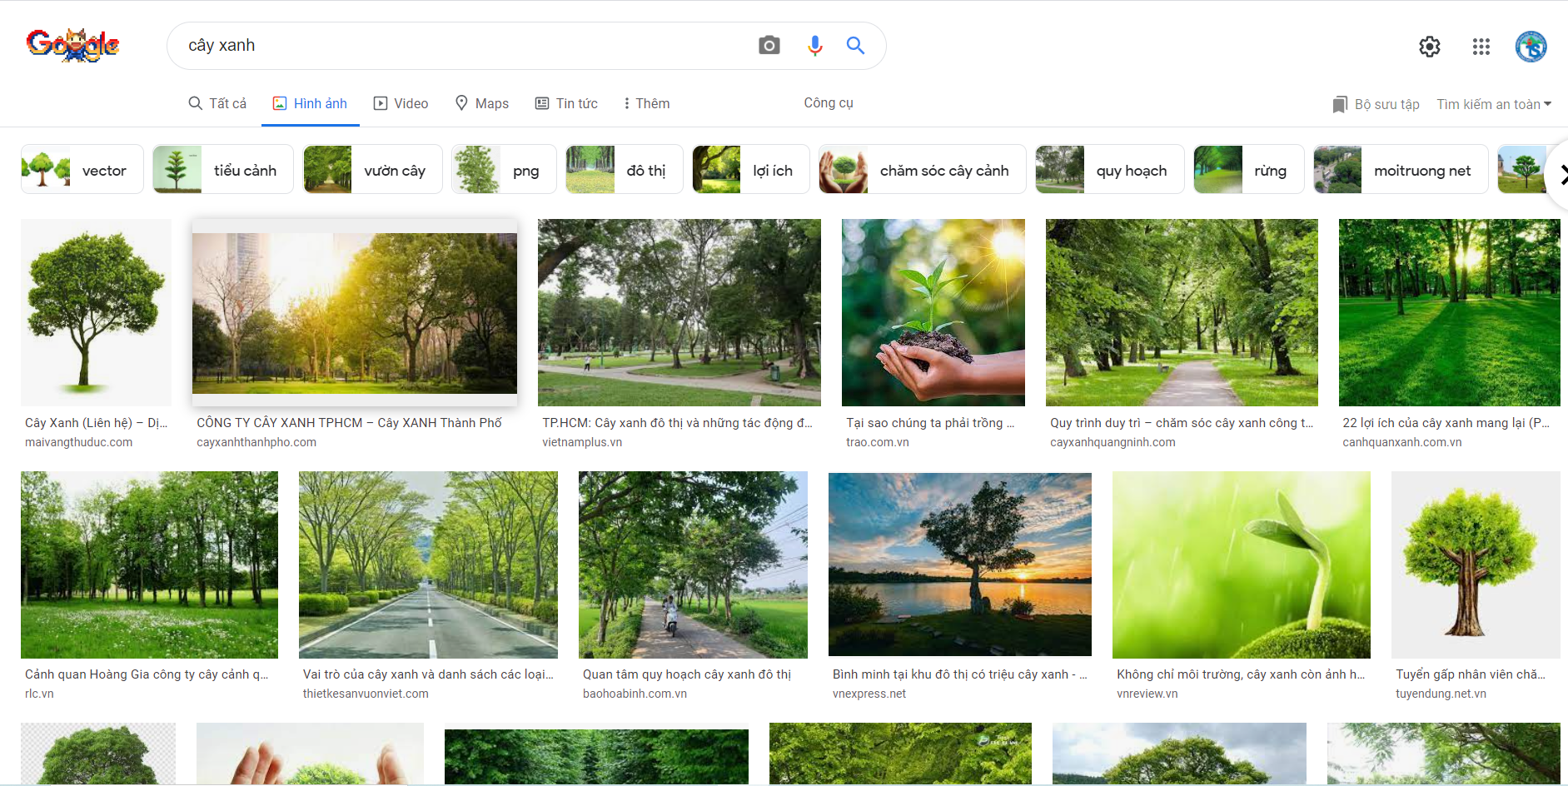
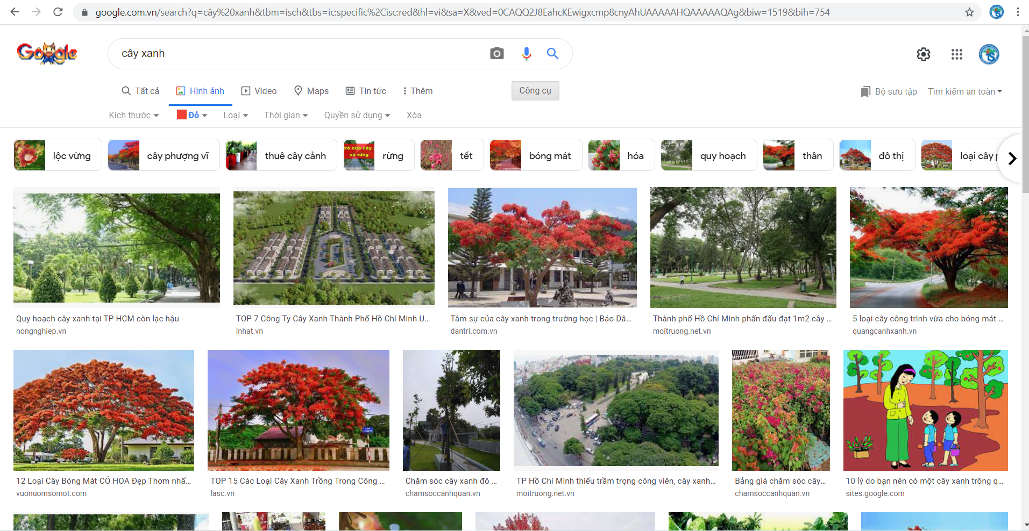
Tìm kiếm hình ảnh, video
Tìm kiếm hình ảnh Cây xanh
Sử dụng Công cụ để thực hiện tìm kiếm nâng cao

Slide 18
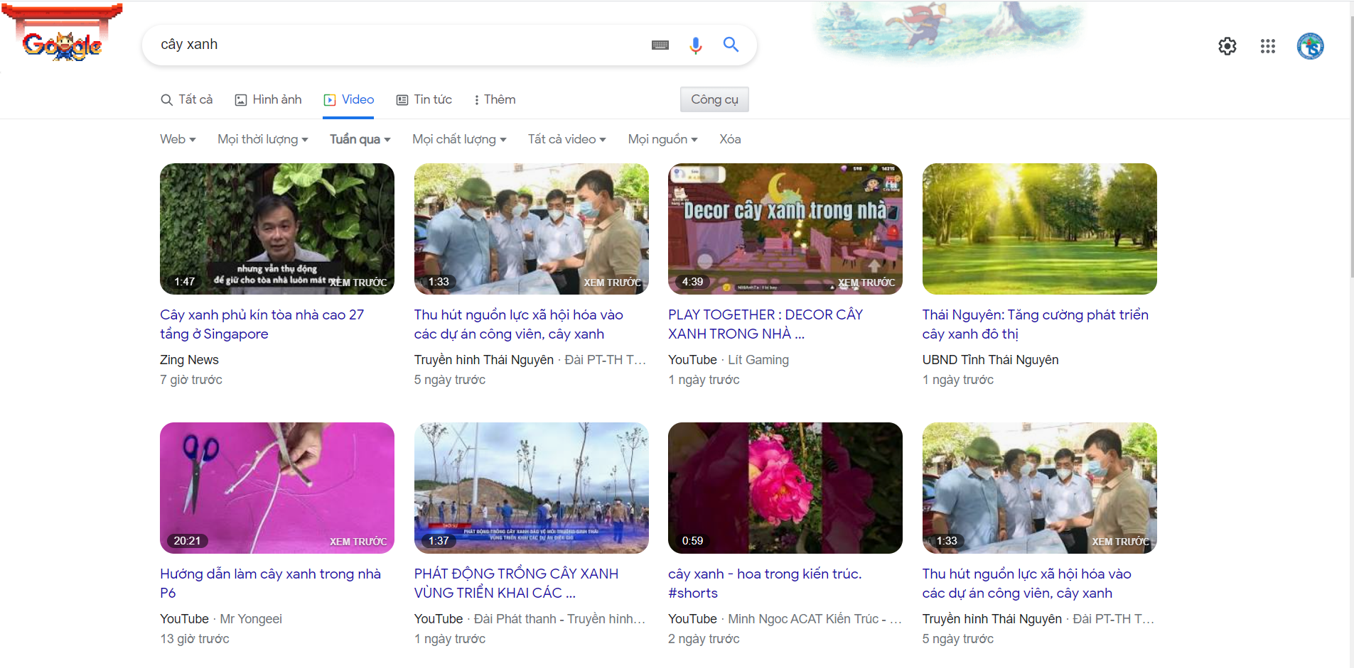
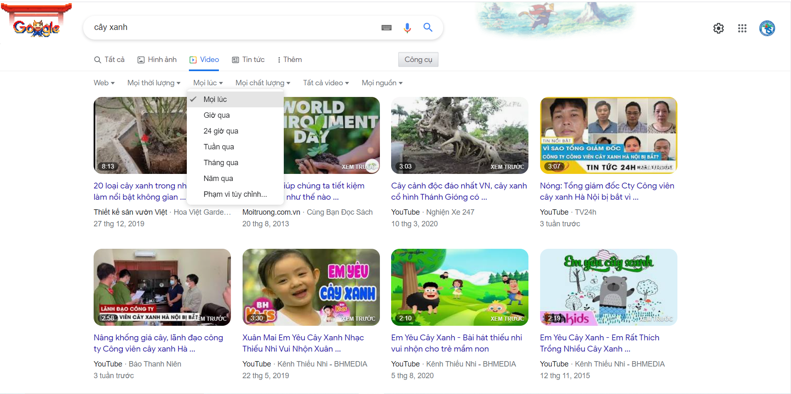
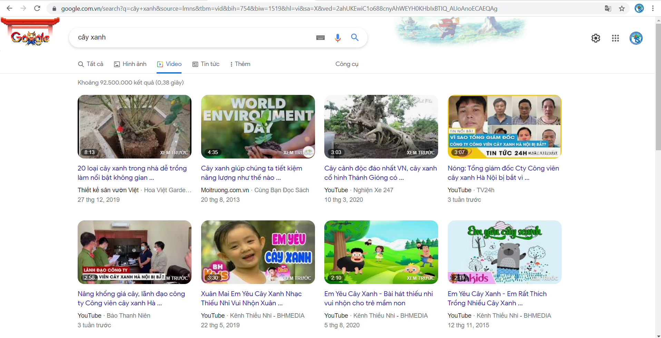
Tìm kiếm hình ảnh, video
Tìm kiếm Video Cây xanh
Sử dụng Công cụ để thực hiện tìm kiếm nâng cao

Slide 19
Tìm hiểu cách sử dụng từ khóa để tìm kiếm thông tin
Tìm kiếm hình ảnh, video
Tìm kiếm hình ảnh:
Nháy vào mục Hình ảnh để lọc thông tin là hình ảnh
Tìm kiếm Video:
Nháy vào mục Video để lọc thông tin là Video
Tìm kiếm nâng cao:
Nháy vào mục Công cụ để lọc thông tin là cụ thể theo mục đích cần tìm
Một số tìm kiếm khác như: Tin tức, chuyến bay, mua sách, tài chính...
Nhấn vào mục Thêm

Slide 20



TÌM KIẾM THÔNG TIN ĐƠN GIẢN TRÊN WEB
Tìm kiếm video thông qua trang youtube
1. Truy cập vào trang Youtube
Truy cập

Slide 21
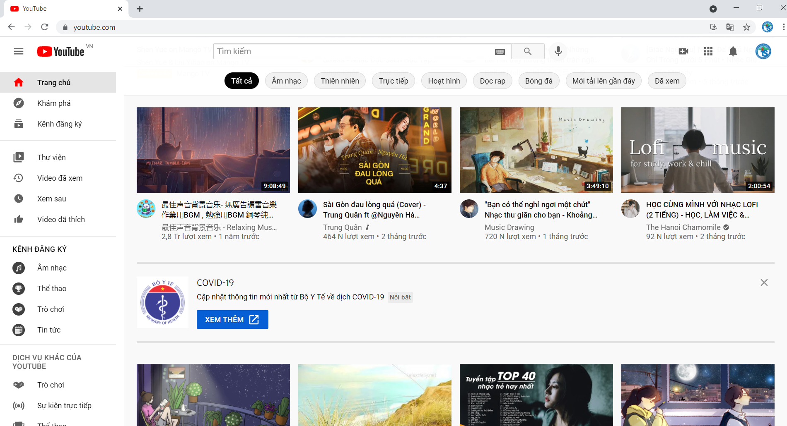

Tìm kiếm video thông qua trang youtube
Giọng nói
Nhập địa chỉ www.youtube.com vào ô địa chỉ
Ô Tìm kiếm
Ô địa chỉ
Gõ từ khóa vào ô tìm kiếm và nhấn Enter.
Hoặc sử dụng chức năng tìm kiếm bằng giọng nói

Slide 22
HƯỚNG DẪN VỀ NHÀ
Thực hành thao tác lại những nội dung:
Truy cập máy tìm kiếm
Tìm kiếm thông tin
Tìm kiếm hình ảnh, video
Ghi nội dung bài thực hành vào tập
Xem trước Bài 4: Tìm hiểu thư điện tử (trên trang K12Online.vn) và thực hiện theo yêu cầu hướng dẫn

